Slide 1

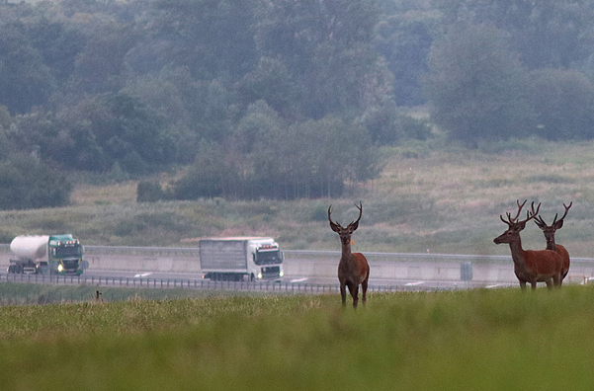

Ochrana biodiverzity při správě a údržbě dopravní infrastruktury
Václav Hlaváč - AOPK ČR
Pardubice, 16.4.2026
Agentura ochrany přírody a krajiny ČR | www.nature.cz

Slide 2

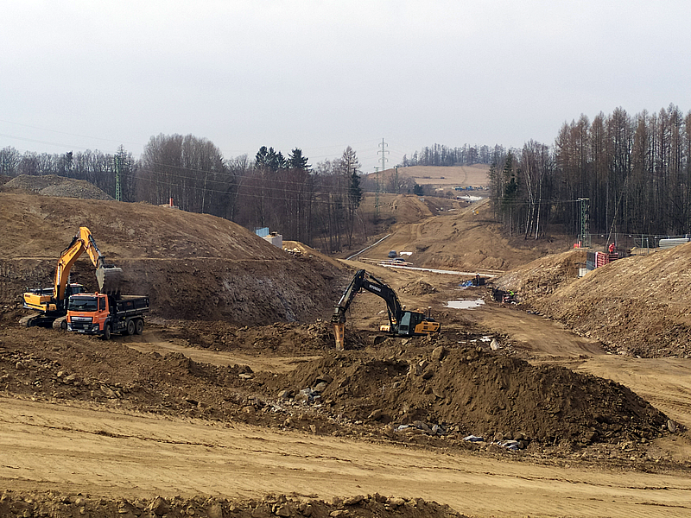
Hlavní dopady dopravy na přírodu:
Zánik přírodních biotopů při výstavbě dopravní infrastruktury
EVL Dářské rašeliniště, autor: Archiv AOPK ČR
AOPK ČR | www.nature.cz

Slide 3
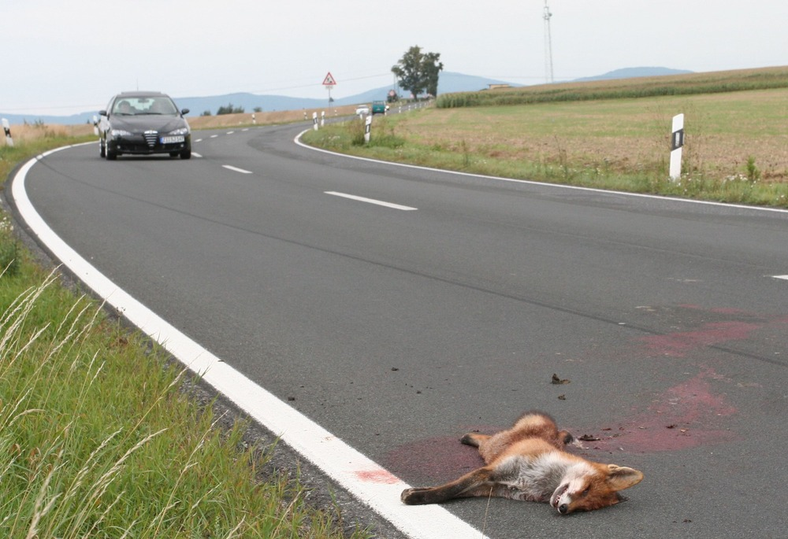
Hlavní dopady dopravy na přírodu:
Zánik přírodních biotopů při výstavbě dopravní infrastruktury
Usmrcování živočichů provozem
EVL Dářské rašeliniště, autor: Archiv AOPK ČR
AOPK ČR | www.nature.cz

Slide 4
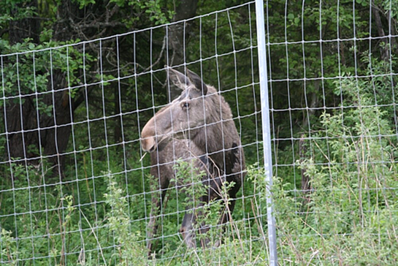
Hlavní dopady dopravy na přírodu:
Zánik přírodních biotopů při výstavbě dopravní infrastruktury
Usmrcování živočichů provozem
Fragmentace krajiny
EVL Dářské rašeliniště, autor: Archiv AOPK ČR
AOPK ČR | www.nature.cz

Slide 5
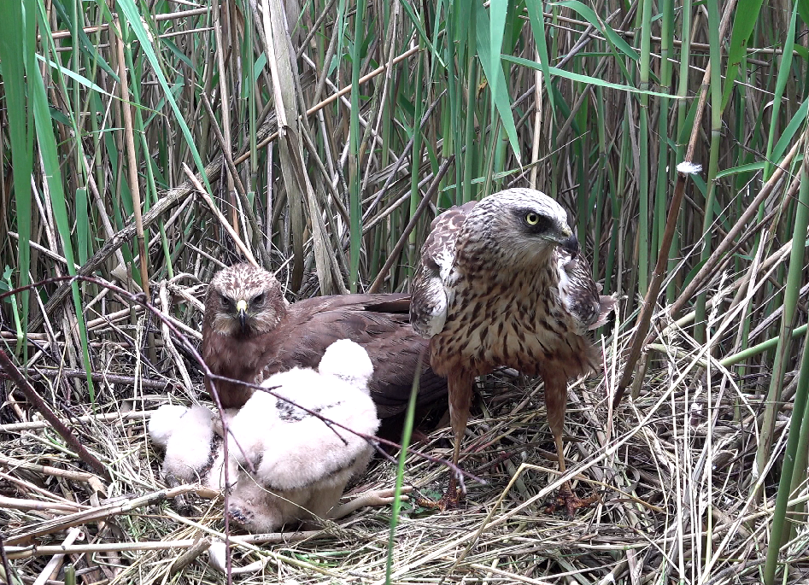
Hlavní dopady dopravy na přírodu:
Zánik přírodních biotopů při výstavbě dopravní infrastruktury
Usmrcování živočichů provozem
Fragmentace krajiny
Rušení a znečišťování prostředí
EVL Dářské rašeliniště, autor: Archiv AOPK ČR
AOPK ČR | www.nature.cz

Slide 6
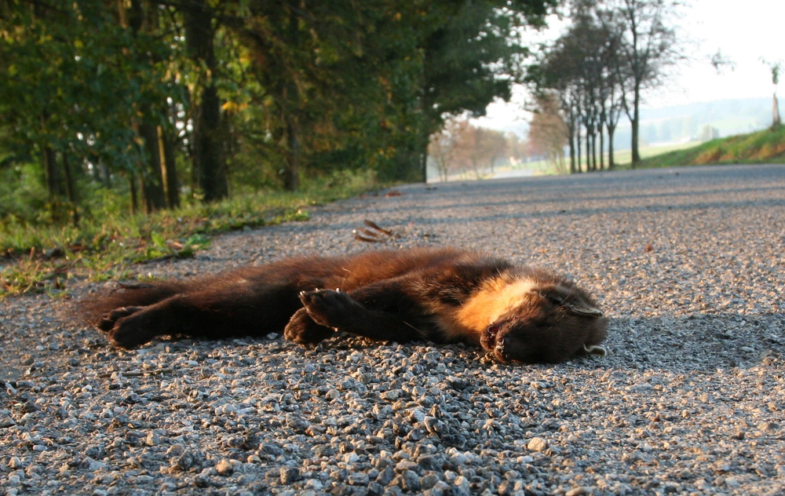
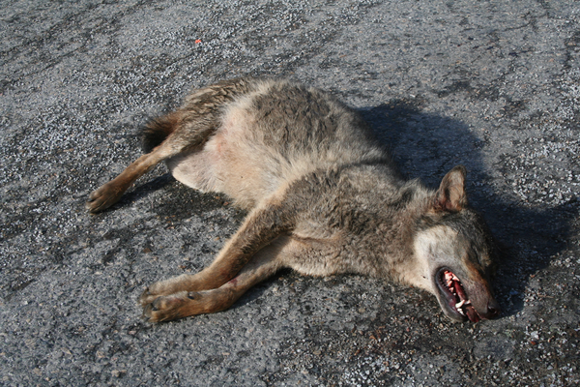
Studie mortality fauny (EVERNIA 2006-2007) - silniční mortalita může ohrozit další existenci řady druhů
EVL Dářské rašeliniště, autor: Archiv AOPK ČR
AOPK ČR | www.nature.cz

Slide 7
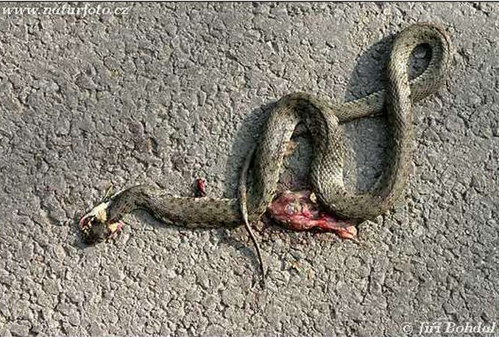
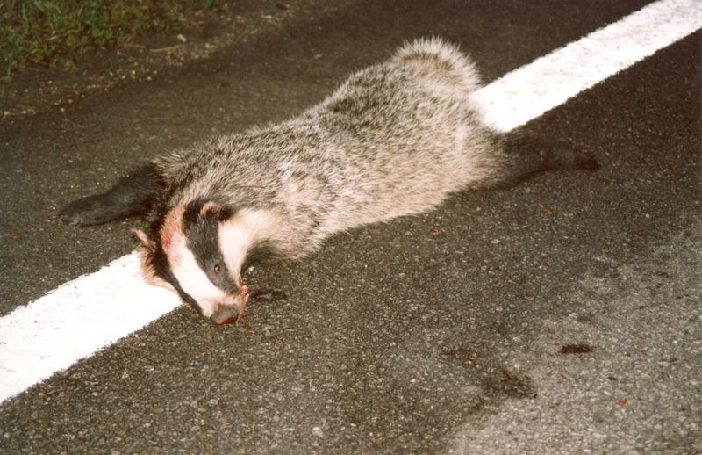
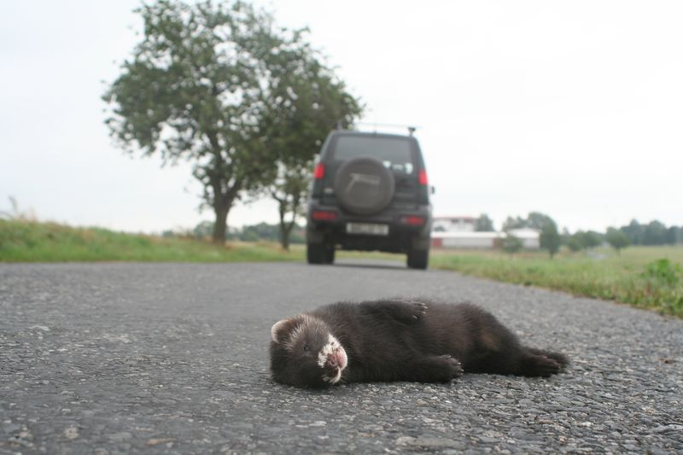
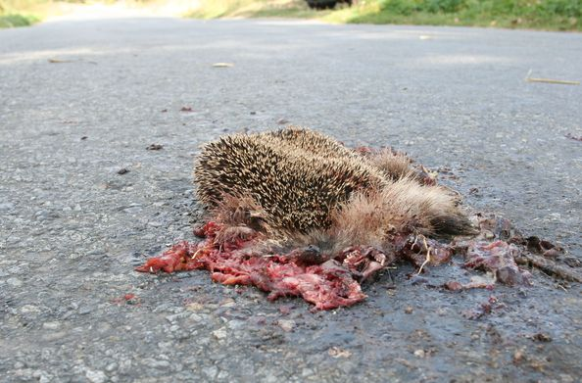
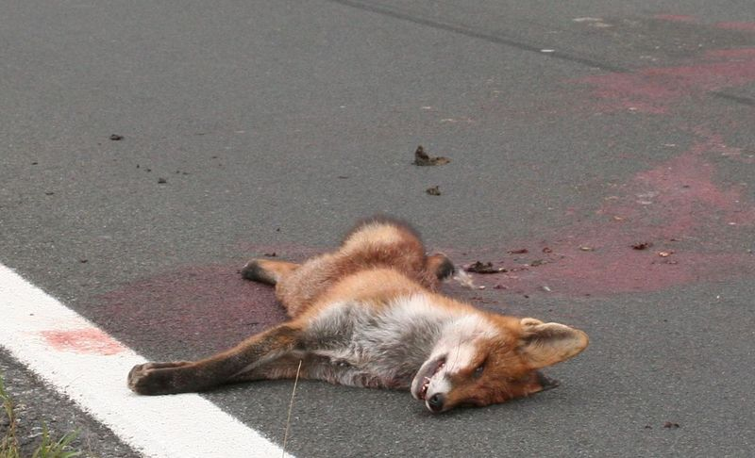
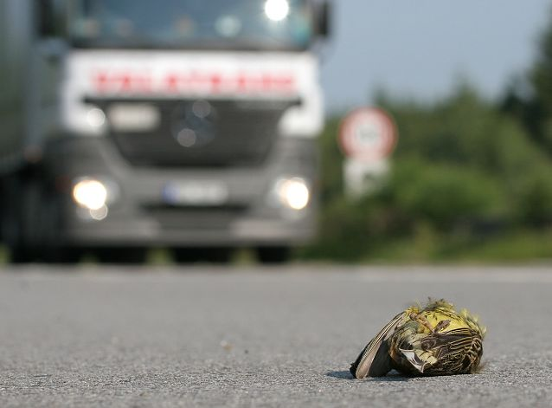
Za 12 měsíců sledování bylo nalezeno 2149 ks obratlovců ve 103 druzích.
Z tohoto počtu bylo nejvíce savců (54 %), dále ptáků (25 %), obojživelníků (17 %) a nejméně plazů (4 %).
EVL Dářské rašeliniště, autor: Archiv AOPK ČR
AOPK ČR | www.nature.cz

Slide 8
Relativní mortalita na silnicích různých kategorií a odhad celkové mortality na silniční síti ČR
Druh
Relativní mortalita jednotlivých druhů / 1km / rok
Celková mortalita v ČR (ks / rok)
Highways
1st
class
2nd
cslas
3rd class
Srnec
3,4
1,7
0,8
0,8
51 900
Zajíc
15,0
12,6
10,3
9,6
566 400
Ježek
15,7
10,1
7,9
4,6
346 800
Kuna skalní
8,7
3,6
1,0
0,2
49 700
EVL Dářské rašeliniště, autor: Archiv AOPK ČR
Kos černý
4,9
4,5
5,5
6,0
316 400
Pěnkava
3,4
5,1
2,4
1,2
109 400
AOPK ČR | www.nature.cz

Slide 9
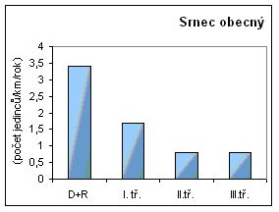
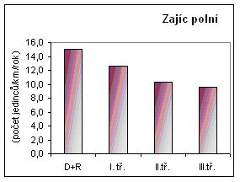
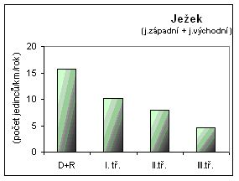
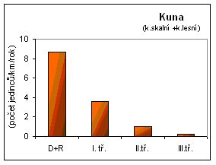
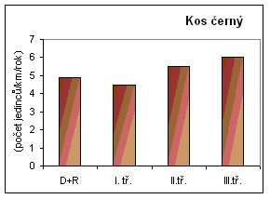
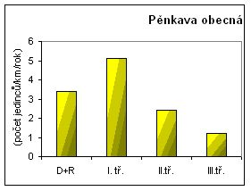
Relativní mortalita vybraných druhů na jednotlivých kategoriích komunikací (počet usmrcených jedinců na jednom km komunikace za rok)
EVL Dářské rašeliniště, autor: Archiv AOPK ČR
AOPK ČR | www.nature.cz

Slide 10
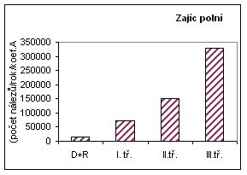
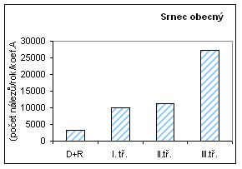
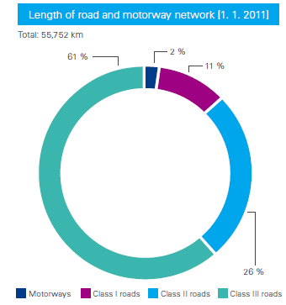
Celkové počty usmrcených živočichů na silnicích různých kategorií
Zajíc
Srnec
Length of road and motorway network (1.1.2011)
Total: 55.752 km
EVL Dářské rašeliniště, autor: Archiv AOPK ČR
AOPK ČR | www.nature.cz

Slide 11
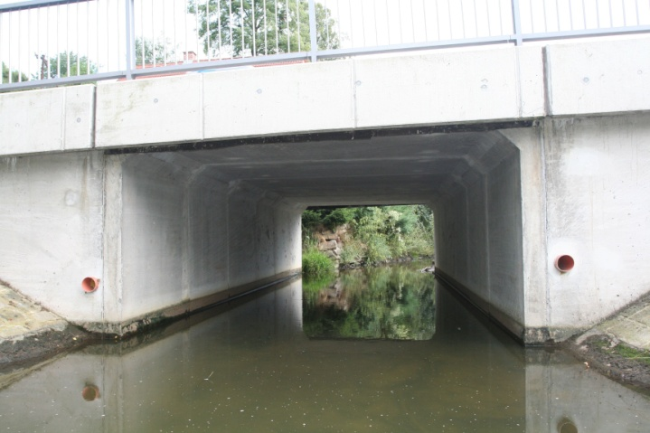
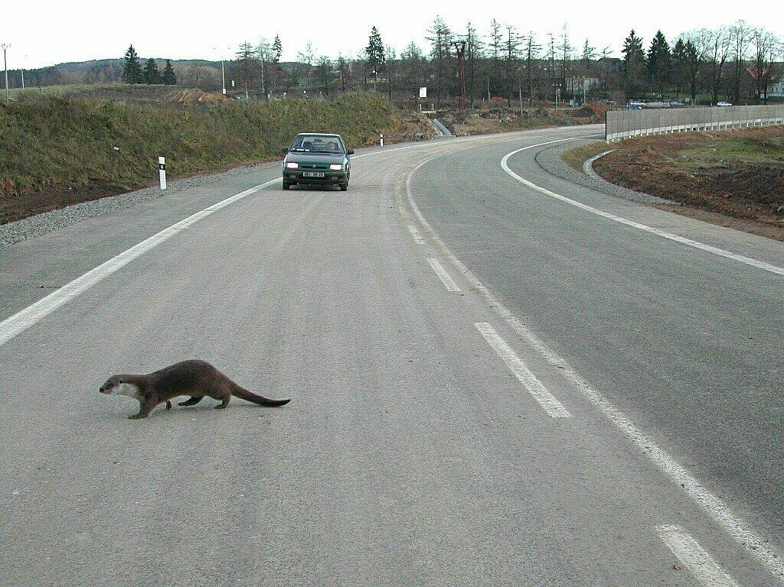
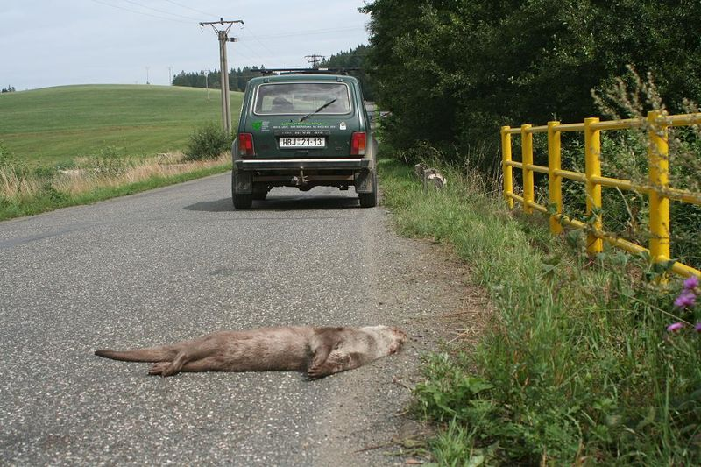
Vydra říční:
Česká populace ……….. 5 000 jedinců
Roční mortalita …… 300 – 500 jedinců
EVL Dářské rašeliniště, autor: Archiv AOPK ČR
AOPK ČR | www.nature.cz

Slide 12
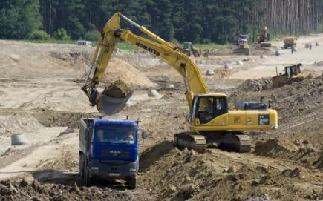

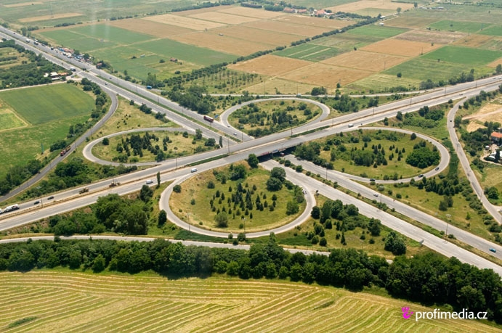
Dopravní stavby, rozvoj zástavby a další vlivy způsobují fragmentaci krajiny, původně souvislé populace se rozpadají do vzájemně izolovaných ostrovů
Neprodyšně oplocené silnice sice omezují mortalitu, z hlediska populace může mít oplocená komunikace horší dopad než neoplocená
Řešení:
omezit mortalitu a současně zajistit
bezpečnou průchodnost
EVL Dářské rašeliniště, autor: Archiv AOPK ČR
AOPK ČR | www.nature.cz

Slide 13
Fragmentace přírodních stanovišť dopravou - neviditelný problém s dalekosáhlými dopady
Malé izolované populace jsou odsouzené k zániku
!!!! Fragmentace probíhá zpočátku bez viditelných
důsledků
(i fragmentované populace v krajině po nějakou dobu
přežívají
!!!! Změny v krajině působící fragmentaci jsou většinou
nevratné
!!!! Pokud začneme řešit problém až ve chvíli, kdy druhy
začnou z krajiny mizet, je již obvykle pozdě….
AOPK ČR | www.nature.cz

Slide 14
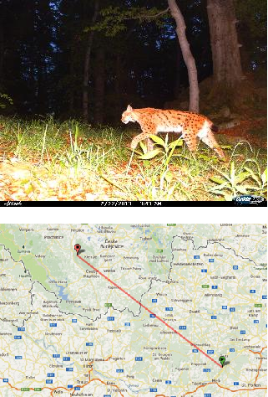
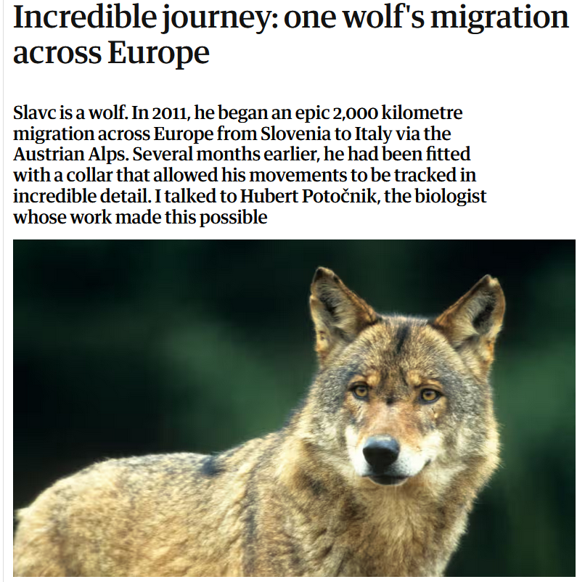
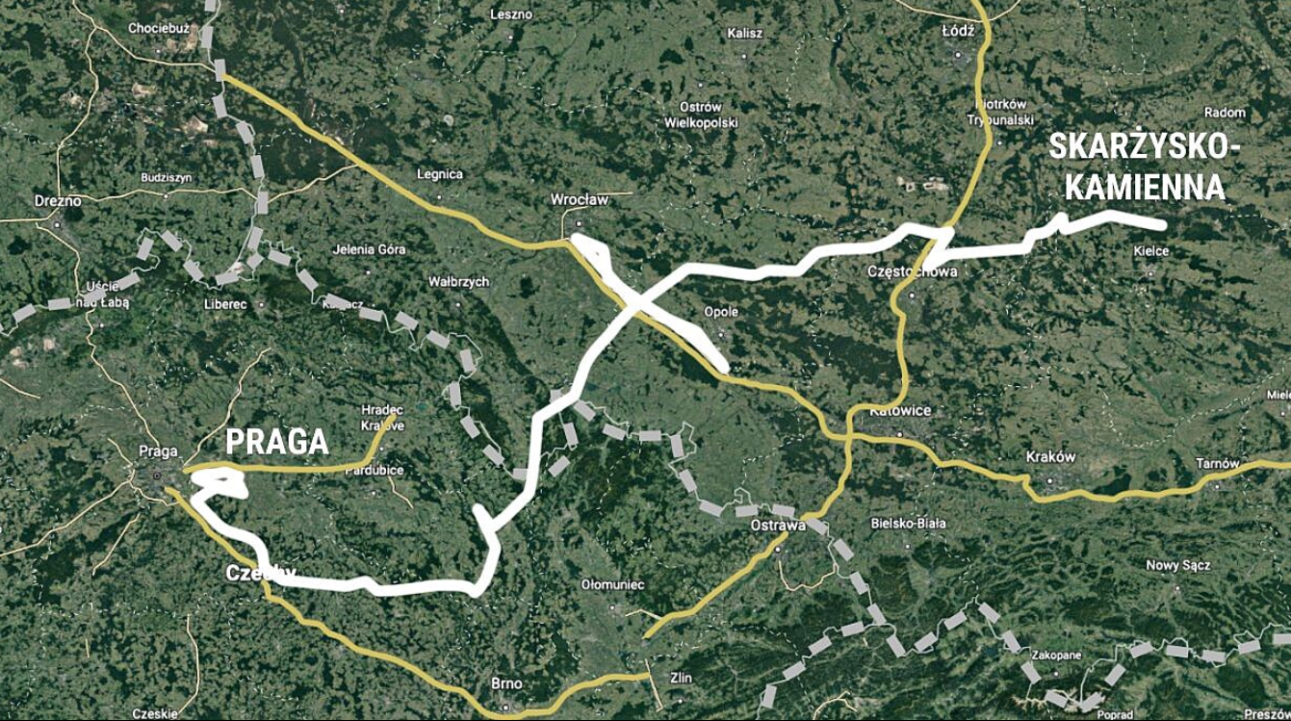
Bariéry v krajině ohrožují další existenci populací
K nejohroženějším patří druhy obývající rozsáhlé areály
EVL Dářské rašeliniště, autor: Archiv AOPK ČR
AOPK ČR | www.nature.cz

Slide 15
AOPK ČR | www.nature.cz

Slide 16
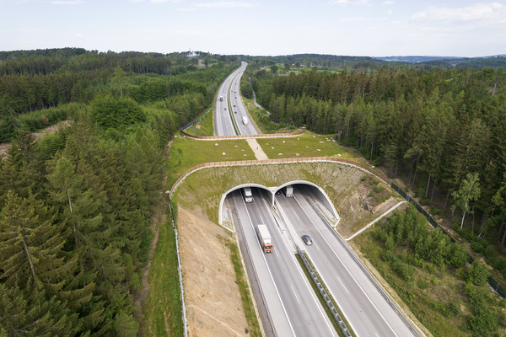
Jaká omezit mortalitu fauny na silnicích, aniž bychom dále fragmentovali krajinu a populace živočichů?
Dálnice - jasné řešení:
funkční oplocení při zajištění dostatečného rozsahu mimoúrovňových křížení
Dvoupruhé komunikace – významně složitější (kombinace různých řešení)
plocení - jen výjimečně
mimoúrovňová křížení (mosty přes vodní toky)
místa pro bezpečné přeběhnutí (detekční systémy, snížení rychlosti )
management vegetace při okrajích silnic
odpuzovače zvěře
autonomní systémy ve vozidlech
AOPK ČR | www.nature.cz

Slide 17
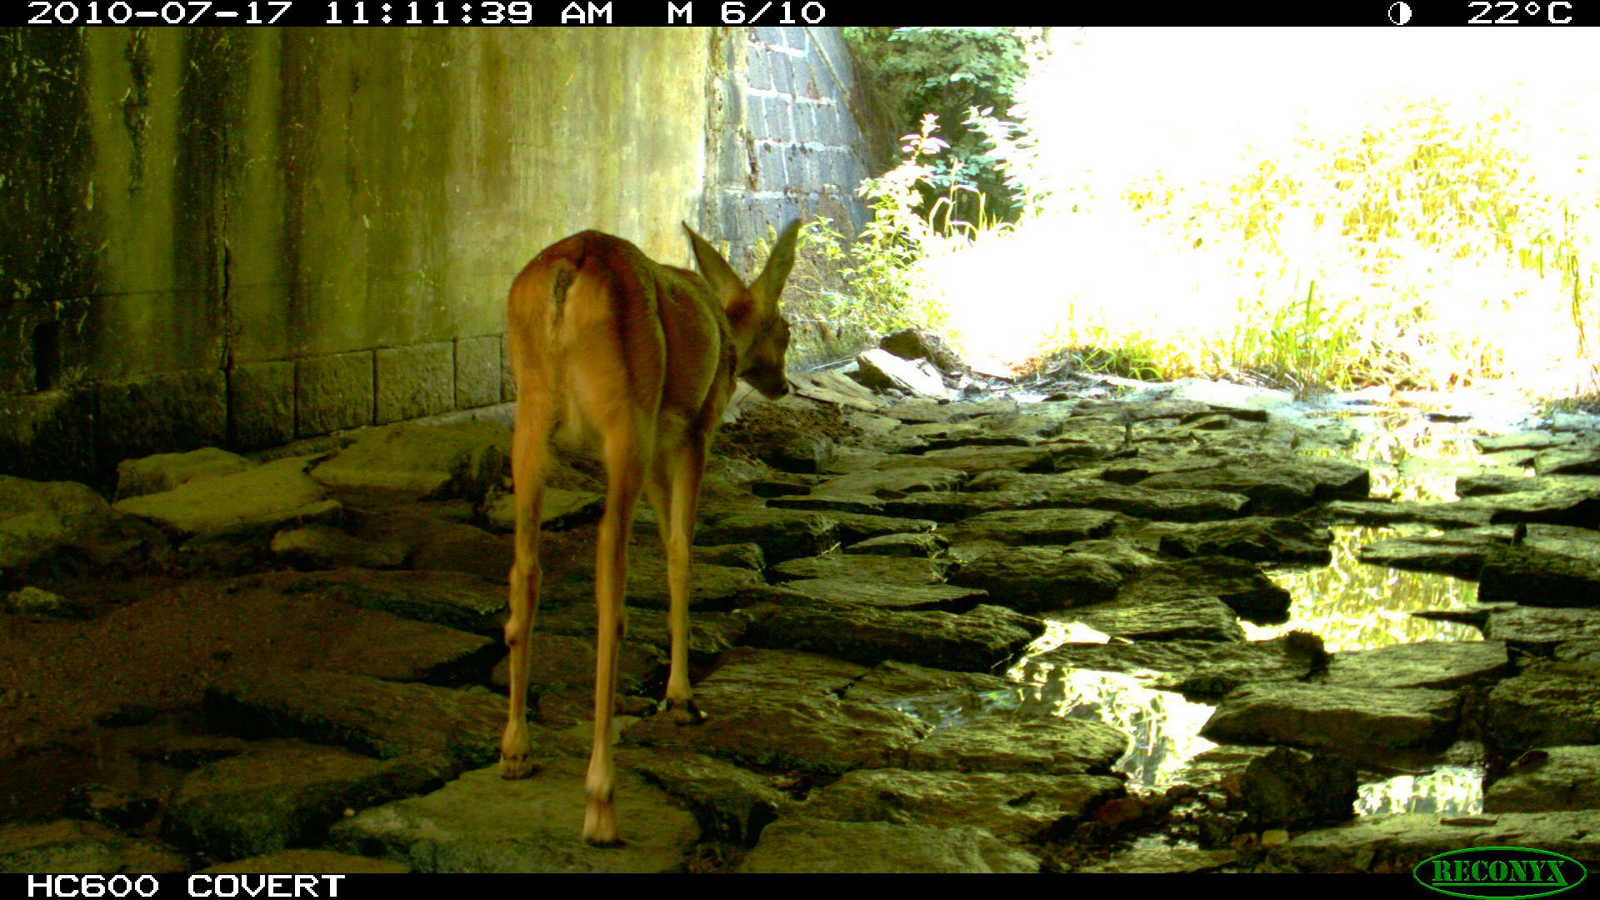
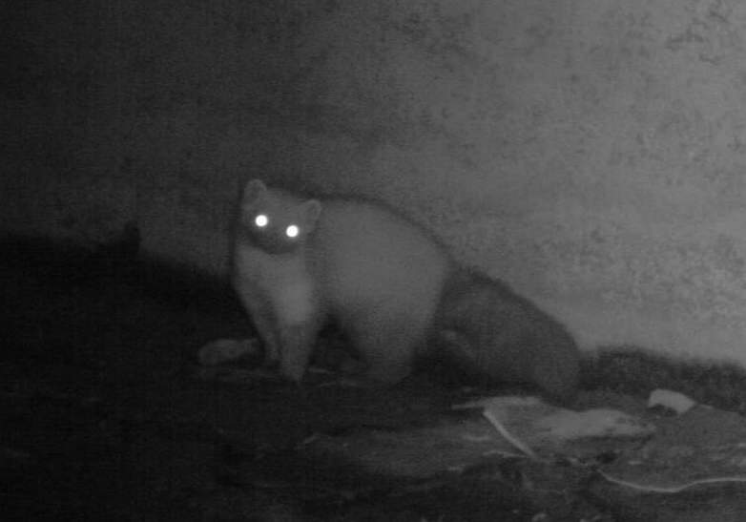
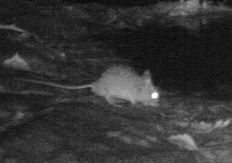
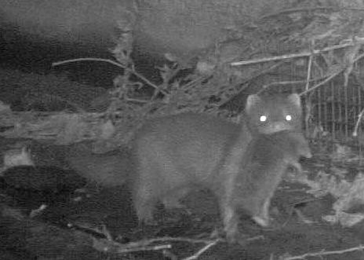
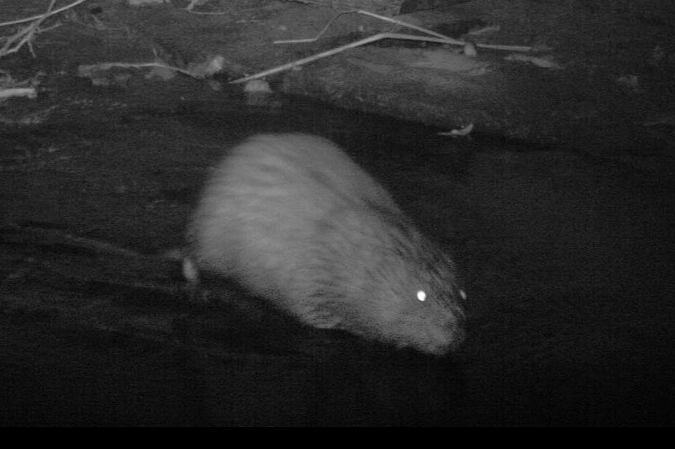
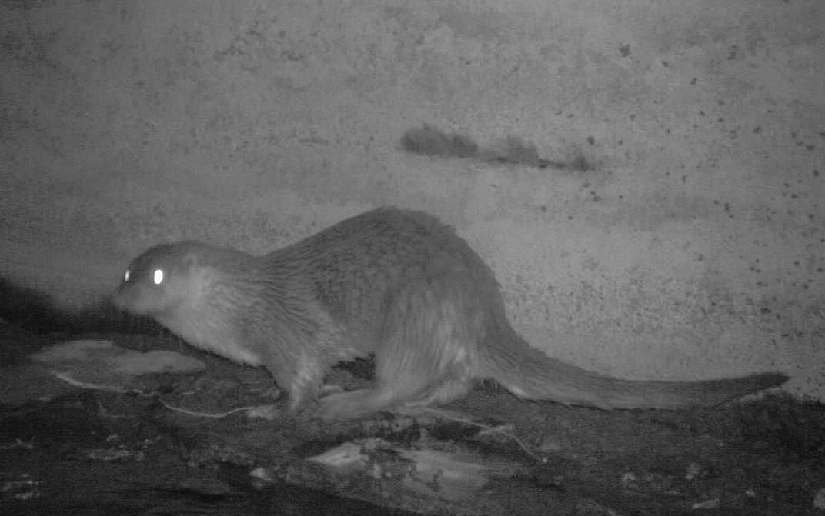
Význam mostů přes vodní toky
EVL Dářské rašeliniště, autor: Archiv AOPK ČR
AOPK ČR | www.nature.cz

Slide 18
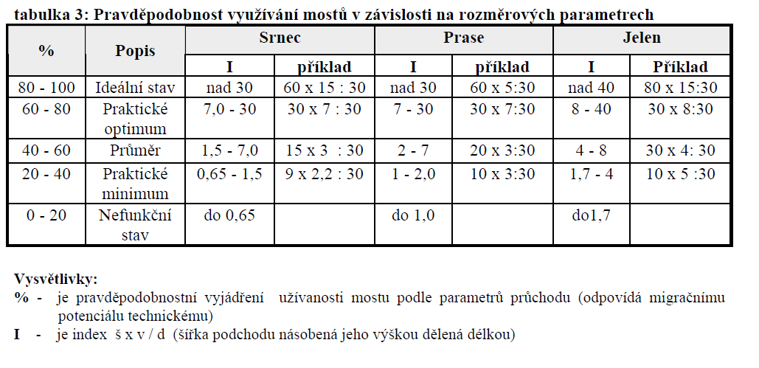
Rozhodující faktory: rozměry, způsob provedení, rušení, motivace zvířat
EVL Dářské rašeliniště, autor: Archiv AOPK ČR
AOPK ČR | www.nature.cz
AOPK ČR | www.nature.cz

Slide 19
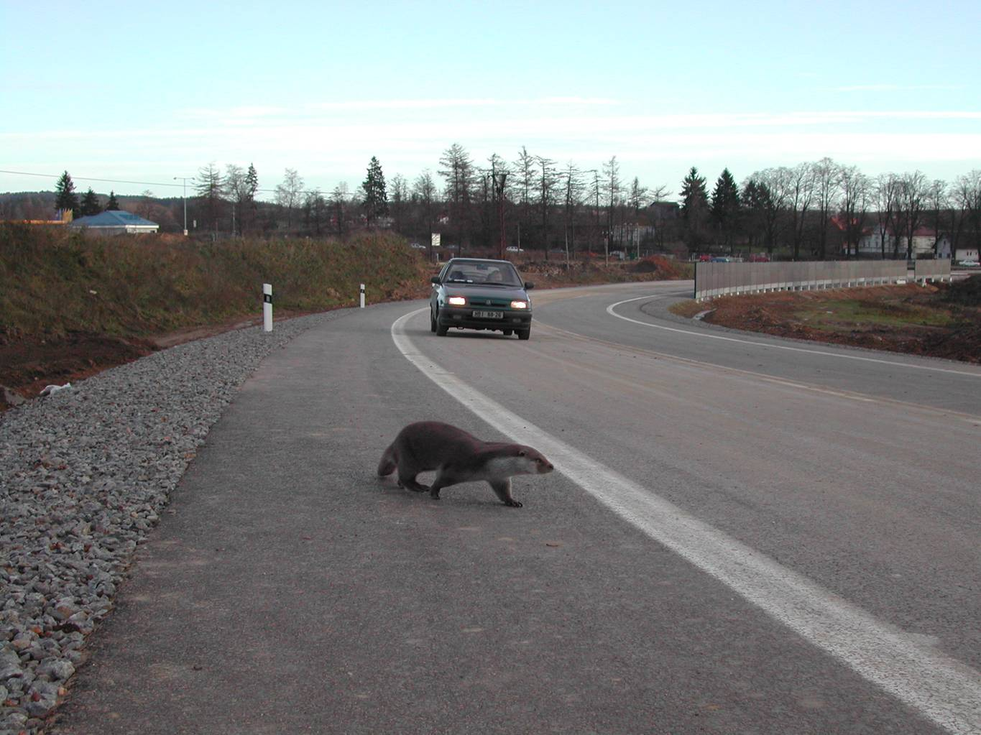
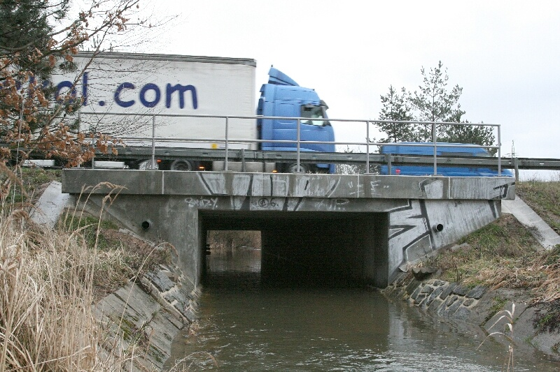
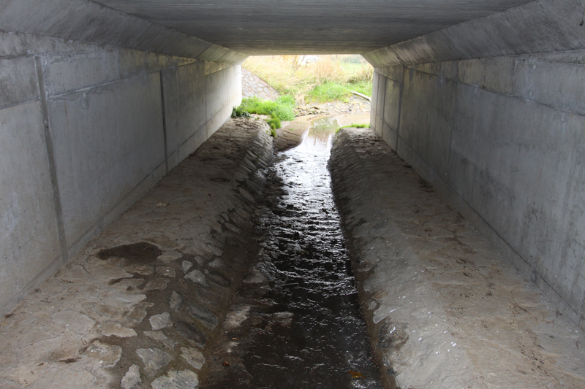
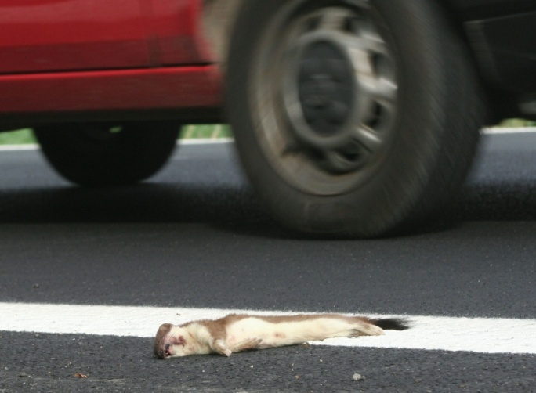
Nesprávná řešení mají za následek zvýšenou mortalitu
EVL Dářské rašeliniště, autor: Archiv AOPK ČR
AOPK ČR | www.nature.cz
AOPK ČR | www.nature.cz

Slide 20
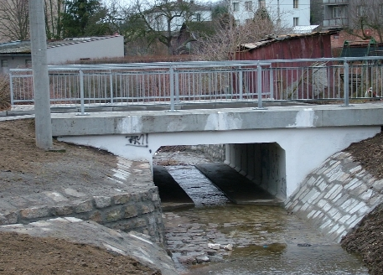
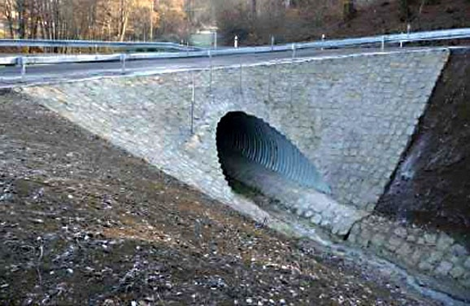
Bermy- napojení na okolní terén
EVL Dářské rašeliniště, autor: Archiv AOPK ČR
AOPK ČR | www.nature.cz
AOPK ČR | www.nature.cz

Slide 21
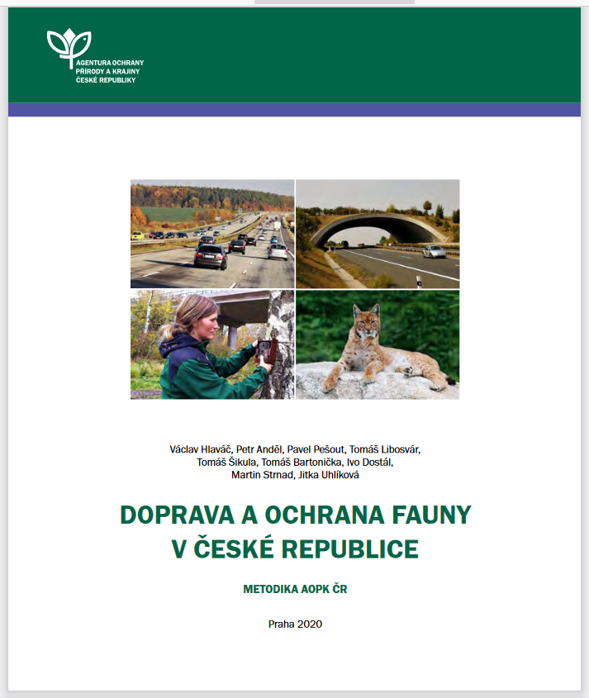

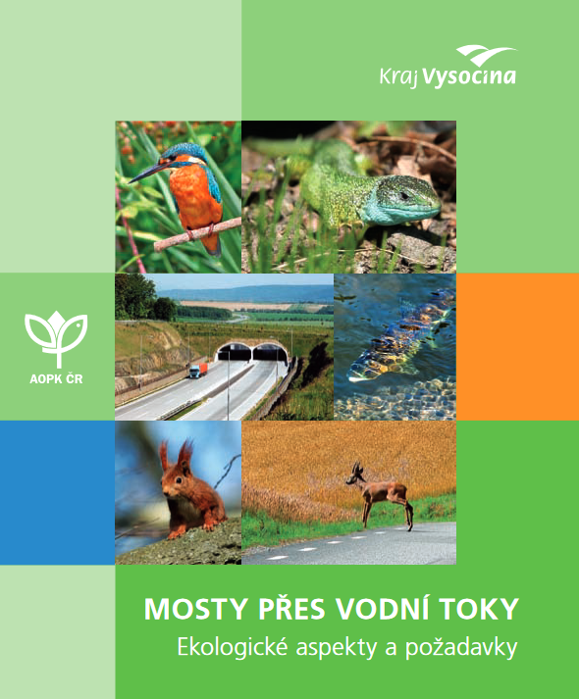
Mosty přes vodní toky – doporučení pro zajištění průchodnosti pro faunu:
AOPK ČR | www.nature.cz
AOPK ČR | www.nature.cz

Slide 22
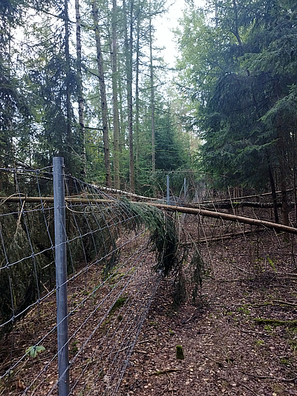
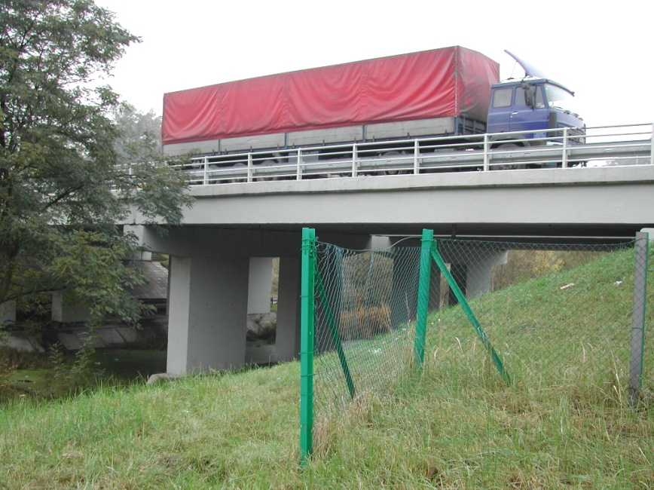
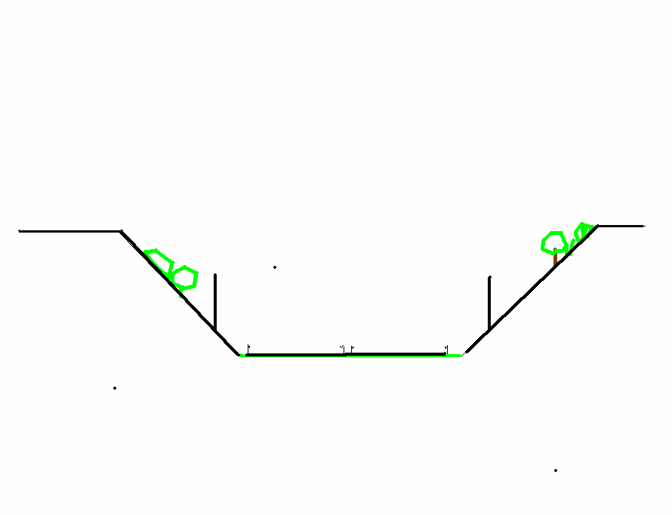
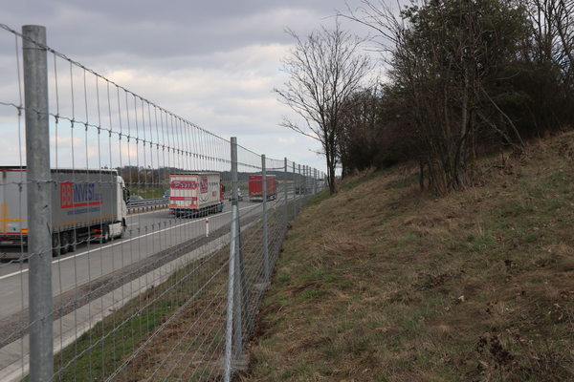

Zabránění vnikání na silnici: ploty
typ
poloha
napojení
X
EVL Dářské rašeliniště, autor: Archiv AOPK ČR
AOPK ČR | www.nature.cz
AOPK ČR | www.nature.cz

Slide 23


Pachový ohradník
Vychází se z reklamních sdělení výrobců
V ČR ani jinde v Evropě neexistuje žádná studie prokazující dostatečnou účinnost !!!
Etologické studie neprokazují změnu chování zvířat
EVL Dářské rašeliniště, autor: Archiv AOPK ČR
AOPK ČR | www.nature.cz

Slide 24


Kombinované odpuzovače
Aktivováno světly aut (300m před příjezdem) – pokud není provoz, žádné rušení
Účinnost ověřována v rámci projektu TRIPAS – čtyřleté sledování na sedmi úsecích na Vysočině
Vlastní data, data od Policie ČR, data od místních myslivců
Ani zde nebyla účinnost prokázána!!!
EVL Dářské rašeliniště, autor: Archiv AOPK ČR
AOPK ČR | www.nature.cz

Slide 25
Spolupráce AOPK ČR a ŘSD:
Metodika AOPK ČR:
Doprava a ochrana fauny v ČR
Obsahuje nejaktuálnější poznatky z biologie a ekologie druhů
Obsahuje konkrétní řešení k omezení dopadů na jednotlivé skupiny živočichů
Všechna technická doporučení byla konzultovaná a odsouhlasená ŘSD
Uvedená doporučení budou dále zapracovaná do podrobnějších resortních předpisů
EVL Dářské rašeliniště, autor: Archiv AOPK ČR
AOPK ČR | www.nature.cz

Slide 26

DĚKUJI ZA POZORNOST
Václav Hlaváč
vaclav.hlavac@nature.cz

